Slide 1
CHAPITRE 3 : Tendances pour une logistique LMD plus efficace
UNITÉ 3.3 : Tendances en matière de responsabilité sociale des entreprises
Capsule
3.3.3
Labels et certifications pour reconnaître la logistique RSE

Slide 2
À faire avant cette capsule :
Capsule de contrôle 2.4.4 « Responsabilité sociale des entreprises »
Capsule liée à:
1.3.5, 1.4.6, 2.1.2, 2.1.3, 2.3.2, 2.4.1, 2.4.2, 2.4.3, 2.4.5., 2.5.1, 2.5.2, 2.5.4, 3.3.1, 3.3.3, 3.4.5
Auteurs:
PROSPEKTIKER & SUSMILE Consortium

Slide 3
Objectifs de la capsule
Cette capsule a pour objectif de présenter les principales sources pertinentes en matière de labels et certifications RSE applicables au secteur de la logistique.
Catégorie | Document, source | EQF
 |  | 4 | 5 | 6
 |  |  | X | X
Exercices inclus | Non
Effort pour la capsule | Contenu 10 Min. | Exercices - Min. | Matériel suppl. 30 Min.

Slide 4
Contenu
Brève présentation et liens vers les principales certifications et labels RSE : approche générale Brève présentation et liens vers les principales certifications et labels RSE : approche sectorielle

Slide 5
Instructions pour le document, révision de la source
Cette capsule comprend les principales sources à prendre en compte en relation avec les certifications et labels de Responsabilité Sociétale des Entreprises qui pourraient être appliqués au secteur de la logistique. Les sources incluses ici se réfèrent aux certifications, normes et labels avec un :
Approche générale
Pacte mondial des Nations Unies Norme ISO 26000 Famille ISO 14000 B Corp Certification Normes GRI
Approche sectorielle, pour être applicable à la logistique et au transport
Green Freight Europe Ecovadis (approche générale avec cahier des charges sectoriel)

Slide 6
Pacte mondial des Nations Unies
La plus grande initiative de développement durable des entreprises au monde, promue par les Nations Unies. Il s’agit d’une initiative volontaire basée sur les engagements des PDG à mettre en œuvre les principes universels de durabilité afin de prendre des mesures pour soutenir les objectifs de l’ONU.
Source (site web en EN): United Nations. (2022). The 10 principles of UN Global Compact. https://www.unglobalcompact.org/what-is-gc/mission/principles

Slide 7
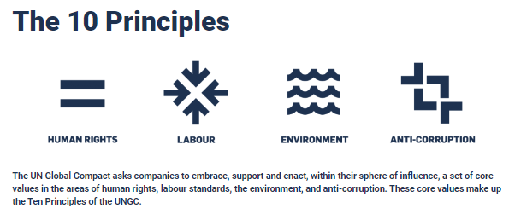
Pacte mondial des Nations Unies
P1 : Les entreprises devraient soutenir et respecter la protection des droits de l’homme internationalement proclamés ; et P2 : s’assurer qu’ils ne sont pas complices de violations des droits de l’homme.
P3: Les entreprises devraient respecter la liberté syndicale et la reconnaissance effective du droit de négociation collective; P4: l’élimination de toutes les formes de travail forcé et obligatoire; P5: l’abolition effective du travail des enfants; et P6: l’élimination de la discrimination en matière d’emploi et de profession.
P7 : Les entreprises devraient soutenir une approche de précaution face aux défis environnementaux ; P8 : prendre des initiatives pour promouvoir une plus grande responsabilité environnementale; et P9: encourager le développement et la diffusion de technologies respectueuses de l’environnement.
P10 : Les entreprises devraient lutter contre la corruption sous toutes ses formes, y compris l’extorsion et les pots-de-vin.

Slide 8
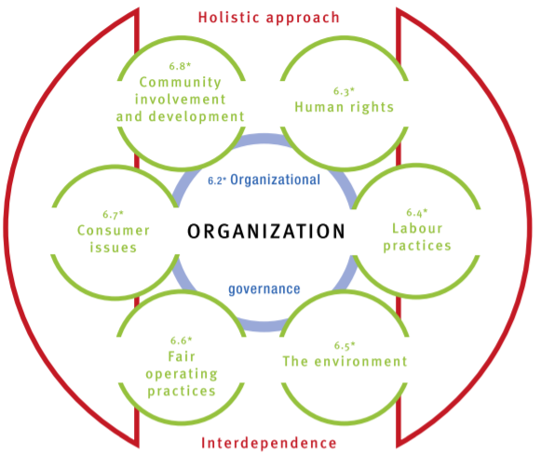
ISO 26000
L’ISO 26000:2010, “Orientations sur la responsabilité sociale” est une Norme internationale volontaire qui fournit des lignes directrices sur la RSE. Il aborde sept sujets fondamentaux de la responsabilité sociale.
ISO 26000 n’est pas une norme de système de management et ne peut pas être utilisée pour la certification.
Source (site web en EN): ISO. (2022). Social Responsibility – Discovering ISO 26000.
https://www.iso.org/publication/PUB100258.html

Slide 9
ISO 14000 Famille
La famille ISO 14000 est définie comme une série de normes, de guides et de rapports techniques internationaux de gestion de l’environnement. Plus précisément, ISO 14001 définit les critères d’un système de management environnemental et peut être certifiée. Il définit un cadre qu’une entreprise ou une organisation peut suivre pour mettre en place un système de gestion environnementale efficace.
Source (site web en EN): ISO. (2022). ISO 14000 Family Environmental Management:
https://www.iso.org/iso-14001-environmental-management.html
Regarder une vidéo informative:
https://youtu.be/_hs54V3x1VQ
(vidéo en EN)

Slide 10
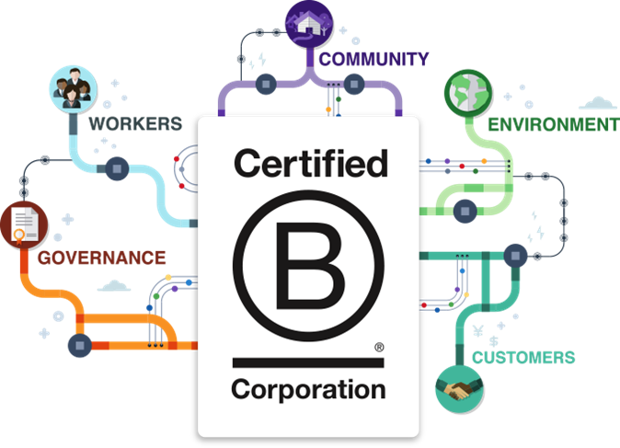
B Corp Certification
La certification B Corp est une désignation selon laquelle une entreprise répond à des normes élevées de rendement vérifié, de responsabilité et de transparence sur des facteurs allant des avantages sociaux des employés et des dons de bienfaisance aux pratiques de la chaîne d’approvisionnement et aux intrants. Il s’agit d’une certification privée des entreprises à but lucratif de leur performance sociale et environnementale.
Source (site web en EN): B Lab. (2022). About B Corp Certification.
https://www.bcorporation.net/en-us/certification

Slide 11
Normes GRI – Normes mondiales pour les rapports sur le développement durable
Les normes de la Global Reporting Initiative (GRI) permettent à toute organisation de comprendre leurs répercussions sur l’économie, l’environnement et les personnes et en rendre compte; d’une manière comparable et crédible, en augmentant la transparence sur leur contribution au développement durable.
Type de normes GRI :
Normes universelles Normes de sujet:
- Social -Économie -Environnemental Normes sectorielles : pétrole et gaz / charbon / agriculture, aquaculture et pêche
Source (site web en EN): GRI. (2022). The global standards for sustainability reporting. https://www.globalreporting.org/standards/

Slide 12
Green Freight Europe
Green Freight Europe (GFE) est le programme leader axé sur l’industrie pour aider les entreprises à améliorer leur performance environnementale du transport de marchandises en Europe.
GFE vise à générer de fortes incitations du marché pour engager les entreprises de toutes les chaînes d’approvisionnement dans l’approvisionnement durable de services de transport afin de stimuler les améliorations à long terme. Pour ce faire, GFE donne accès à l’apprentissage collaboratif, aux meilleures pratiques et à l’analyse comparative comparative, ce qui entraînera des améliorations supplémentaires de leurs performances en matière d’émissions.
Source (site web en EN): European Shippers. (2022). Green Freight Europe.
https://europeanshippers.eu/projects/past-projects/green-freight-europe/

Slide 13
Ecovadis
EcoVadis est le fournisseur de notations de durabilité des entreprises le plus grand et le plus fiable au monde. La méthodologie d’évaluation de la durabilité EcoVadis est une évaluation de la mesure dans laquelle une entreprise a intégré les principes de durabilité / RSE dans son système commercial et de gestion. Bien qu’elle soit applicable à toute entreprise de n’importe quel secteur, l’évaluation est adaptée à des secteurs industriels spécifiques, obtenant des classements d’évaluation au sein d’un secteur, comme par exemple, le secteur du transport et de la logistique.
Source (site web en EN): Ecovadis. (2022). Sustainability Assessment. https://ecovadis.com/suppliers/

